Slide 1
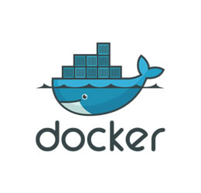
Runner
SPAWN
Tag: node-build
Runner
GITLAB
Tag: node-build
Runner
Tag: docker
Runner
Tag: docker

Slide 2
Instance
MASTER
Le master s’occupe
de lancer les containers
Docker sur les instances
de son swarm
Instance
NODE
Instance
NODE
Instance
NODE
Container
Container
Container
Container
Container
Container
Container
Instance
NODE
Instance
NODE
Container
Container

Slide 3
Instance
MASTER
Si un node disparaît, le swarm master s’occupe de créer les containers ailleurs
Instance
NODE
Instance
NODE
Instance
NODE
Container
Container
Container
Container
Container
Container
Container
Instance
NODE
Instance
NODE
Container
Container
Container
Container

